Slide 1
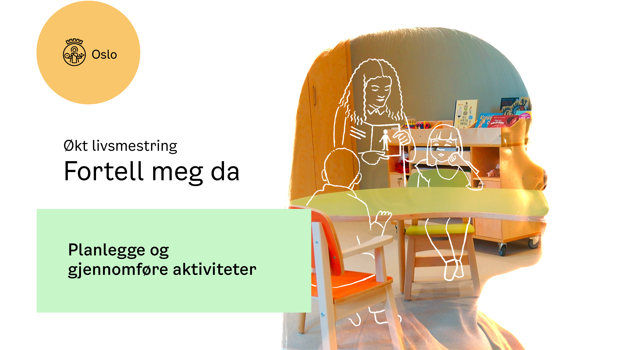
Steg 3
Barnehage

Slide 2
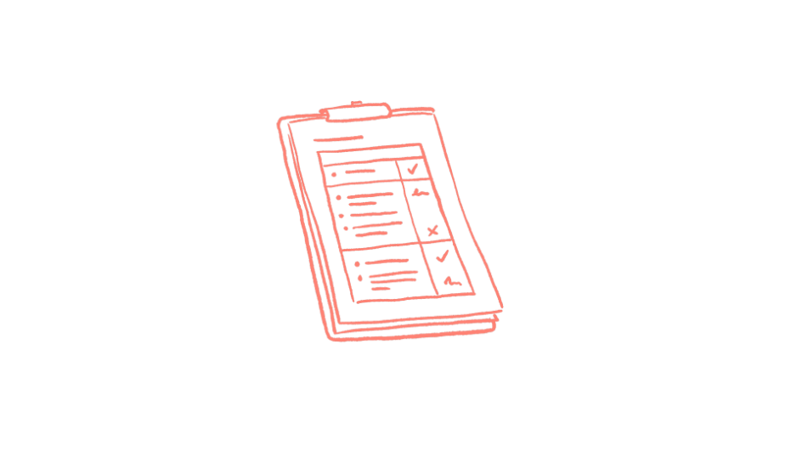
Hei, leder
og pedagogisk leder!
I denne delen finner dere følgende støttemateriell:
Plan for gjennomføring
Tips og triks til hvordan lykkes med gjennomføring
Forslag til tema, læringsmål og aktiviteter for barnehage

Slide 3
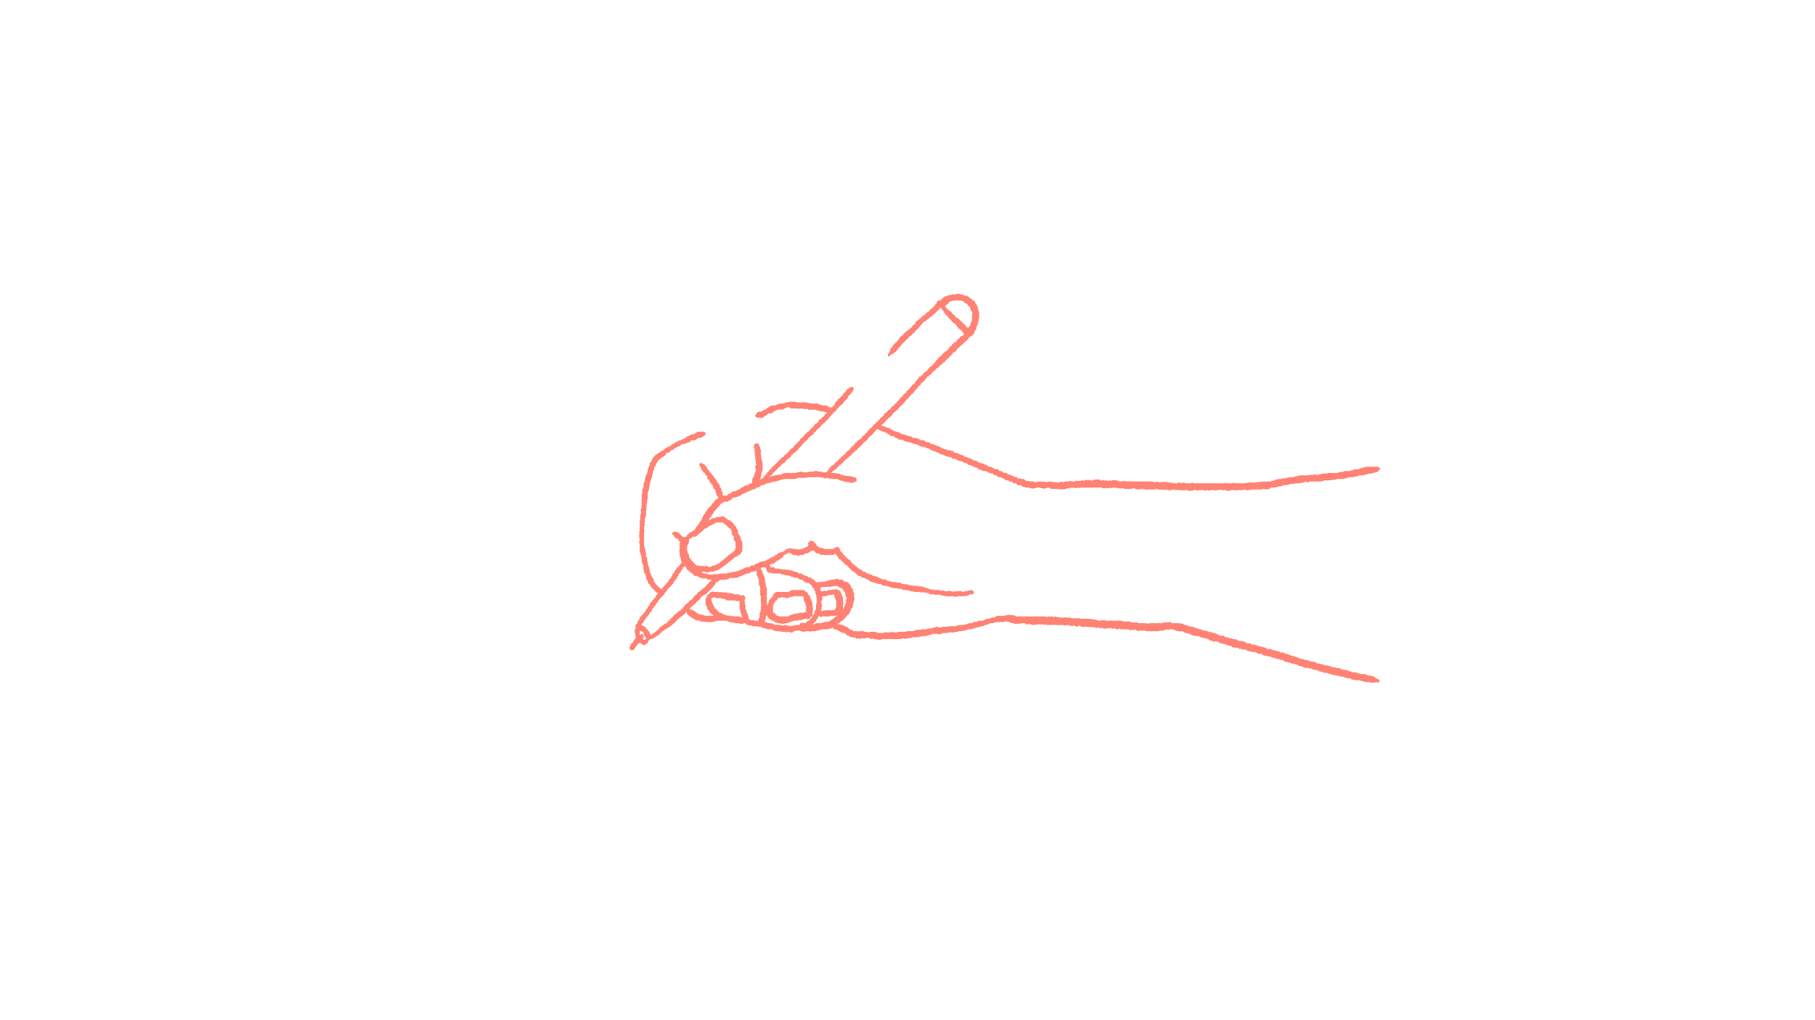
Pedagogansvar
Plan for gjennomføring
    Når dere skal planlegge en aktivitet burde dere definere:
    Tema
    Alderstrinn/gruppe
    Læringsmål
    Aktiviteter
    Ansvar
    Når det skal skje
    Tid for oppfølging/ evaluering.
Ta utgangspunkt i planene dere allerede har og integrer arbeidet med Fortell meg da. Det gjelder både planlagte samlinger og aktiviteter, og tilrettelegging for små drypp i hverdagen.

Slide 4


Før dere starter å skrive en plan, tenk over:
Pedagogansvar
Hva vil dere gjøre i deres barnegruppe og hvordan vil dere gå frem?
Hvor er det riktig å starte?
Hvilket materiell vil dere ta i bruk og når skal aktivitetene skje?
Se tips og triks på neste side

Slide 5
Under testingen av Fortell meg da har ansatte delt nyttige tips og triks som også kan være til hjelp hos dere:
Reflekter over om det er spesielle hensyn dere må ta. Hva er behovet i vår barnegruppe og for enkelte barn?
Start med grunnleggende begreper og kunnskap. Bygg videre på dette og skap naturlig progresjon. Snakk om hele kroppen og egen kropp først, og gjør det trygt å bruke alle begreper. Bygg videre med følelser før dere snakker om mer kompliserte og alvorlige tema tilpasset barnas alder. Ansatte fra pilotprosjektet rapporterte at også de blir tryggere av å gå stegene sammen med barna.
Tilpass gruppene etter modenhet, alder og språkforståelse.
Mindre grupper skaper trygghet og gir flere barn mulighet for å utrykke seg.
Bruk et trygt og kjent lokale.
Kort ned øktene/samlingene slik at barna kan holde fokus, øk heller hyppigheten av korte økter.
Varier bruken av pedagogiske virkemidler som bøker, sang, bevegelse, film, rollespill osv.
Bruk tid på å forberede og øve i forkant: lese og se på formuleringer i bøker/filmer, øv på å si det høyt, øv hyppig slik at det blir mindre skummelt, øv på hverandre.
Gjenta tema fra sist, bygg videre på dette.
Heng opp visuelle påminnere om temaene dere snakker om – dette kan bidra til spontane opplæringsøyeblikk.
Vær to voksne sammen, den ene kan gjerne ha med noen skrivesaker for å notere.
Informer og involver foreldregruppen. Dere finner et eget verktøy for dette i ressursbanken.

Slide 6
På de neste sidene finner dere
forslag til tema, læringsmål og
hvilke aktiviteter dere kan gjøre i barnegruppene
Ta utgangspunkt i der barnegruppa
er og materiell du selv foretrekker.
Link til ressursbank med kvalitetssikret opplæringsmateriell finner du på nettsiden.

Slide 7
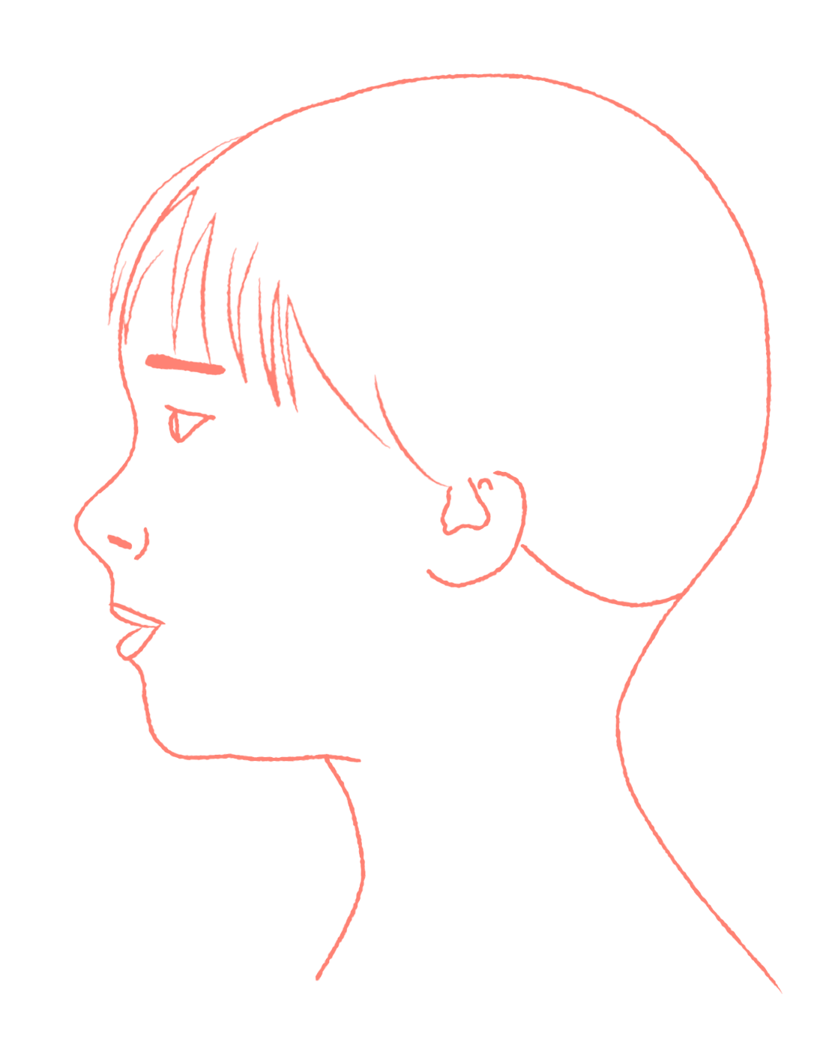
Barnehage – tema og aktiviteter

Slide 8
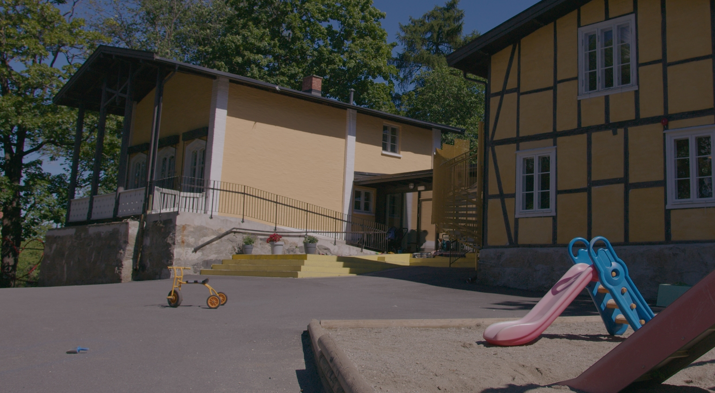
0–2 år
Tema:
Bli kjent med kroppen
Bli kjent med følelser

Slide 9
0–2 år
Eksempel læringsmål:
Barna kan benevne/peke på ulike kroppsdeler
Barna blir kjent med likheter og ulikheter på kroppen
Barna kjenne til følelsene glad, sint, trist, lei seg, redd

Slide 10
Eksempel aktiviteter:
Kroppen:
Snakke om hele kroppen/benevne alle kroppsdeler jevnlig og i naturlige situasjoner (eks bleieskift, av-og påkledning)
Bevegelsessanger, bevegelseslek
Forskjeller på min og din kropp, lage fotavtrykk/tegne omriss av kroppen, fingermaling etc.
Skriv ut bilder av kroppen som kan limes på gulvet, henges opp ved stellebordet
og i barnehøyde. Dette finner du i ressursbanken.
Følelser:
Hva heter følelsene våre? For eksempel glad, trist, sint, lei seg og redd.
Skriv ut bilder av ulike følelsesuttrykk, og ha bildene tilgjengelig for barna på vegg eller gulv.
Lag boks med ulike bildekort som barna kan trekke fra. Barna kan herme etter følelsen på bildet.
Lesestund, bruk hånddukker, konkreter.
Gjenta og bygg på temaene over tid.

Slide 11
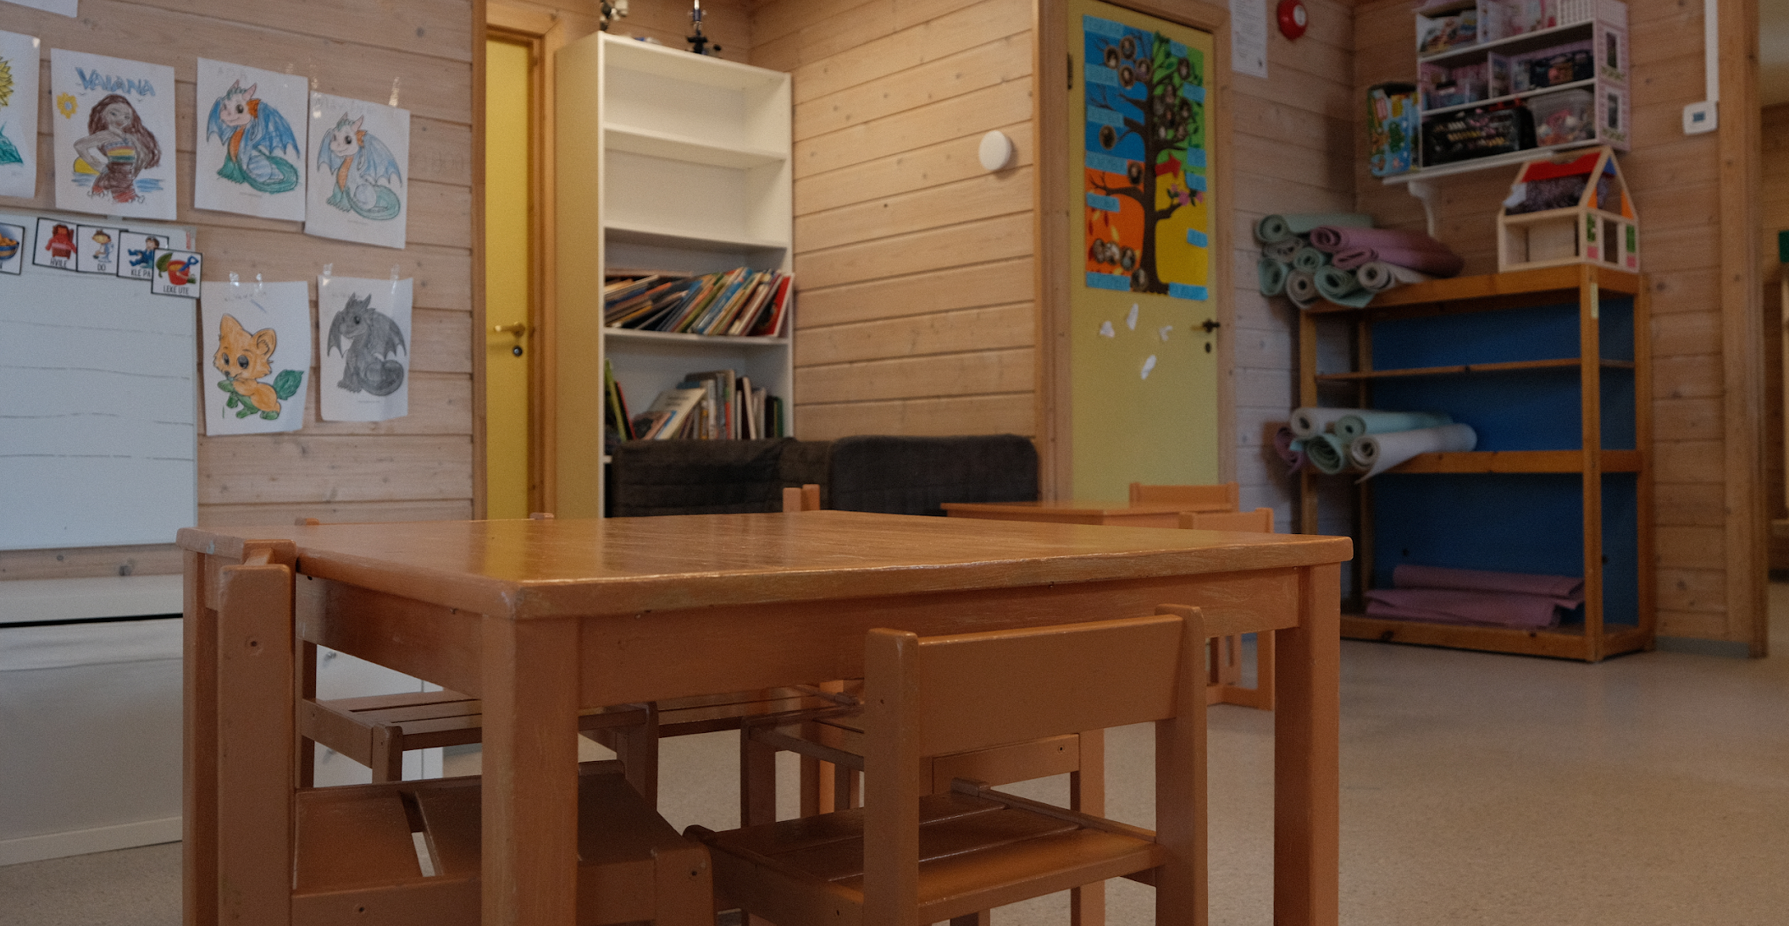
3–4 år
3–4 år
Tema:
Kroppen min
Følelser
Kunne si stopp
Gode og vonde hemmeligheter﻿

Slide 12
3–4 år
Eksempel læringsmål:
Barna kjenner til følelsene glad, sint, trist, lei seg, redd
Barna kan si hvilke grenser de vil ha for seg selv (for eksempel si stopp når de ikke vil ha en klem, hvis noen kommer for nær etc.)
Barna kjenner til forskjell på gode og vonde hemmeligheter

Slide 13
Eksempel aktiviteter:
Kropp og følelser:
Bruk bøker, konkreter, bilder, speil og tegning: Hva heter de ulike kroppsdelene (også kjønnsorganene) og hvor på kroppen er de? Lytt til musikk som kan vekke følelser. Hvor kjenner vi følelsene vår og hvordan ser vi ut når vi viser følelser. Se ressursbank.
Kunne si stopp:
Rollespill: Hva gjør du hvis noen gjør dumme eller vonde ting? Klyper, slår, tar en leke fra deg eller ber deg om å vise frem tissen hvis du ikke vil det selv. Ansatte spiller rollene og reflekterer sammen med barna over forslag til løsninger. Lære barna å si STOPP! med hånden sin og med ord.
Boltrelek: Denne leken er viktig for å lære å sette egne grenser og respektere andres. Barna får også en god mestringsfølelse i forhold til egne og andres krefter, samt å vurdere risiko og konsekvenser.
Hva er en hemmelighet?
Snakk sammen: Hva er en hemmelighet? Hvordan kjennes det ut inni oss når vi har en god eller vond hemmelighet? Hvem kan man si en hemmelighet til? Hvem kan man snakke med dersom man opplever noe ugreit? Gi eksempler.
Gjenta og bygg på temaene over tid.

Slide 14
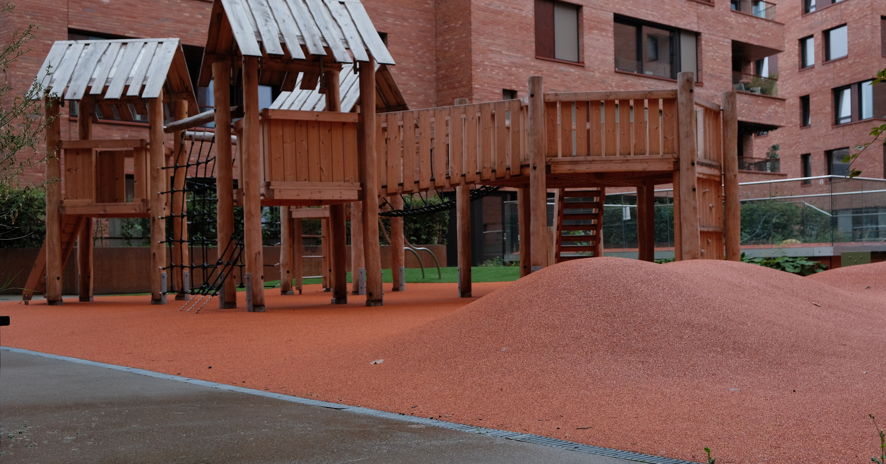
5–6 år
Tema:
Kroppen min
Følelser
Kunne si stopp
Gode og vonde hemmeligheter
Gode, vonde og ulovlige berøringer

Slide 15
5–6 år
Eksempel læringsmål:
Barna vet forskjell på gode og vonde hemmeligheter
Barna vet hvem de kan snakke med hvis de trenger hjelp
Barna har kjennskap til hvordan vi blir til
Barna vet forskjell på gode og vonde og ulovlige berøringer

Slide 16
Eksempel aktiviteter:
Snakk om forskjellen på gode og vonde hemmeligheter. Gi eksempler. Hvem kan man forteller hemmeligheter til? Lære barna å si STOPP! med hånden sin og med ord. Hvem kan du si ifra til hvis du trenger hjelp? Hvilke trygge voksne har du rundt deg? Oppfordre til å si ifra til en trygg voksen, forsøk å finne ut hvem det kan være
La barna komme med forslag til gode berøringer og vonde berøringer. Snakk med barna om hvorfor det er viktig å bestemme over egen kropp og hva det betyr. Forklar forskjellen på gode, vonde og ulovlige berøringer.
Se animasjonsfilm fra Jeg vet, bøker, bilder og liknende som utgangspunkt for samtale og refleksjon om temaene. Se veilederhefter jegvet.no. Se ressursbank.
Snakke om å være glad, trist, sint, lei seg, ensom og redd.
Se og kjenne etter i kroppen vår. Hvor kjennes det når vi er redde? Hva er du redd for? Hva kan du gjøre hvis du er redd for noe? Hva trenger du for å være trygg? Hvordan vi ser ut når vi viser følelser? Bruk speil.
Gjenta og bygg på temaene over tid.

Slide 17

Er planen vår god?
Pedagogansvar
Her en sjekkliste for å kvalitetssikre planen.
Er planen realistisk og koblet på eksisterende planer?
Følger aktivitetene en plan for progresjon?
Og hvordan ser summen av aktivitetene ut over tid?
Er det satt av tid til å øve for å bli trygg?
Og er det en plan for å gi hverandre støtte og veiledning?
Har dere husket å tilrettelegge for små drypp i hverdagen?
Når og med hvem skal aktiviteten evalueres?

Slide 18

Lykke til med gjennomføring!

Slide 19

Utviklet av
Bydel Gamle Oslo og Utdanningsetaten
I samarbeid med
Områdesatsingene i Oslo
Delprogram oppvekst og utdanning

